Slide 1


InfluxDB / Grafana
01/06/2018
MeetApps – compartiendo el conocimiento de Aplicaciones

Slide 2

Contexto

Slide 3
Contexto
Orange RFQ EAGLE 2018 – Lote 4 Gestión Simplificada Rendimiento
Simplificar e unificar mapa de soluciones actuales
Herramienta ágil para gestión de rendimiento de la red móvil
Usar experiencia proyectos anteriores
Uso NiFi para recopilar información gestores
Investigar para completar propuesta
Base de datos donde almacenar información con marca tiempo
Herramienta generación gráficas e informes
Elaborar piloto funcional para evaluar capacidades del sistema propuesto
Notes:
Concurso por invitación dividido en 6 lotes: Gestión de inventario, Gestor de Datos Maesto, Network Analyticis.
Actualmente tiene 4 herramientas distintas con versiones desalineadas.
Herramienta que actualice las prestaciones de TTI Netrac7.
Proyectos anteriores como Mandarina, Monitorización de Pecoss y Databuffer.
Migrar informes de la herramienta actual y capacidad de exportar datos.

Slide 4
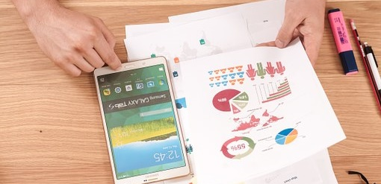
Arquitectura

Slide 5
InfluxDB
Base de datos para series temporales (desarrollada en Go).
Ingesta/consulta mediante REST (principal).
Soporte de lenguaje SQL-like para consultas/agregación.
Las series están indexadas (campo tag set) para un acceso rápido.
Se pueden añadir nuevos campos a la información almacenada en caliente sin necesidad de definición previa (NoSQL).
Posibilidad de definir políticas de retención de datos (auto expiración) y factor de replicación (HA, sólo en versión Enterprise).
Agregaciones automáticas para aceleración de consultas y/o almacenamiento a largo plazo (downsampling, i. e: 5m → 1h)
Notes:
¿Qué es InfluxDB? Como presentación previa a ver cómo se ubica en el stack TICK.

Slide 6
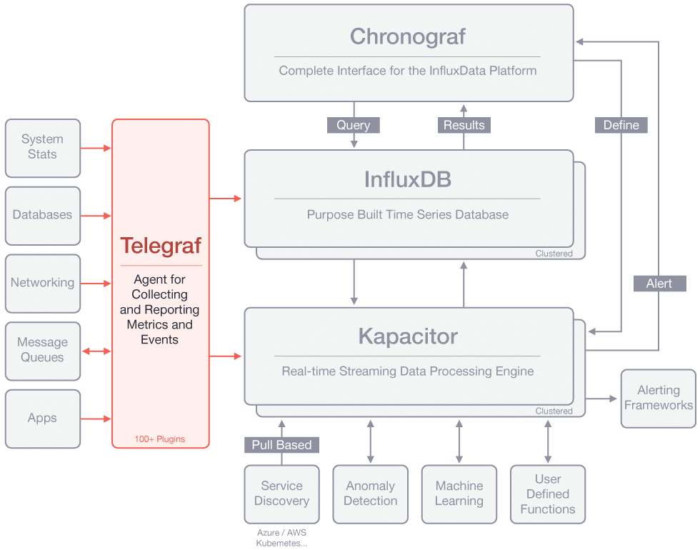
TICK Stack
Notes:
- Open source core: chronograf, influxdb, kapacitor, telegraf

Slide 7
TICK Stack - InfluxDB
Vocabulario:
Measurement → Conjunto de datos relacionados (una tabla en sql)
Retention policy → Cuánto tiempo se mantiene un dato y el número de copias (sólo en InfluxDB Enterprise). Por defecto para una medida se crea una RP llamada “autogen” con duración infinita y replicación 1.
Tag set → La PK (datos indexados por tag set y timestamp)
Field set → Campos adicionales.
Serie → Datos que comparten una misma medida, RP y tag set.
Cardinalidad de la serie: número único de combinaciones de tag set y field
Para crear los índices influx asigna un id único a cada tupla (field, tag set).
Veremos por qué el concepto de cardinalidad es importante (al menos hasta ahora).

Slide 8
TICK Stack - InfluxDB
Line protocol (REST / influx cli): Formato: measurement,tag-set field-set timestamp // notar los espacios ES,c=GALICIA,p=LA\ CORUÑA,pe=PE\ FORGOSELO,aero=A01 Gen.Potencia=61.91988,quality=GOOD 1475618436 ES,c=GALICIA,p=LA\ CORUÑA,pe=PE\ FORGOSELO,aero=A02 Gen.Potencia=40.30288,quality=GOOD 1475618436
Interfaz cli similar a MySQL, MongoDB, etc: Create database myDb Use myDb Show measurements Show series from “ES” Show tag keys from “ES” Show field keys from “ES” INSERT ES,c="GALICIA" Gen.Potencia=82.33,quality="GOOD"; SELECT MEAN(”Gen.Potencia”) FROM “ES” WHERE c=“GALICIA” AND time > now() - 1h GROUP by time(30m) fill(0) // InfluxQL
Notes:
Timestamp: Unix timestamp in ns, aunque se puede especificar también en horas, minutos etc (lo que ayuda a reducir el almacenamiento)
InluxQL soporta subqueries como método para aplicar funciones a funciones: https://www.influxdata.com/blog/tldr-influxdb-tech-tips-january-26-2017/
No para joins.
- Comentar: SELECT MEAN(”Gen.Potencia”) FROM mydb.autogen.“ES” WHERE c=“GALICIA” AND time > now() - 1h GROUP by time(30m) fill(0) // InfluxQL

Slide 9
TICK Stack – InfluxDB
Almacenamiento
Engine TSM (Time Series Merge Tree):
Mantiene un índice en memoria creado durante el arranque
A mayor cardinalidad mayor tiempo de arranque
A mayor número de series mayor uso de memoria
El nuevo índice TSI (Time Series Index) es un fichero mapeado en memoria.
Pretende solucionar el problema de la cardinalidad de las series pasando de decenas de millones se series a cientos de millones.
Se recomienda habilitarlo desde InfluxDB 1.5.x (aunque por defecto se sigue usando TSM)
Compresión (ventajas de usar una time series db):
Timestamps: no se comprime. Por ello el especificarlos en minutos, horas, etc en lugar de ns ofrece una mejora.
Strings: snappy
Float64: double delta
Int64: double delta, zig zag encoding
Booleans: 1 bit
Notes:
Ventajas de usar una db pensada para series temporales
https://docs.influxdata.com/influxdb/v1.5/administration/upgrading/ ← TSM, TSI
https://www.influxdata.com/blog/path-1-billion-time-series-influxdb-high-cardinality-indexing-ready-testing/
https://www.slideshare.net/influxdata/inside-the-influx-db-storage-engine
https://developers.google.com/protocol-buffers/docs/encoding
http://neurocline.github.io/dev/2015/09/17/zig-zag-encoding.html

Slide 10
TICK Stack - Telegraf
Agente para recolección y envío de datos
Arquitectura basada en plugins: 100+ plugins disponibles (JMS, DB’s, ..); posibilidad de desarrollar plugins propios
Plugin de entrada por defecto al instalar: lee uso de cpu y memoria de la máquina en la que se ejecuta (solución rápida de monitorización).
Plugin de salida por defecto: InfluxDB
¿Rendimiento?
Notes:
Ejemplo:
Use telegraf show tag keys from cpu show field keys from cpu
select mean(usage_user) from cpu where time >= '2018-01-10' and time < '2018-01-11' group by time(30m) order by time select mean(usage_user) from cpu where time >= '2018-01-10' and time < '2018-01-11' group by time(12h) order by time

Slide 11
TICK Stack - Kapacitor
Módulo para el procesamiento de datos y generación de alertas.
Alarmas de umbral
Notificaciones a sistemas externos: HipChat, OpsGenie, Alerta, Sensu, PagerDuty, Slack, Telegram, etc
Cálculo de KPI’s.
DSL extensible con funciones de usuario
Procesamiento en streaming
Mediante suscripción en influx
Procesamiento batch:
Queries a intervalos definidos
Notes:
Integración con telegram: http://docs.influxdata.com/kapacitor/v1.5/event_handlers/telegram
DSL: para definición de umbrales se puede hacer desde chronograf sin necesitar de programar.
- Para ver el DSL de una task en kapacitor:
kapacitor list tasks
kapacitor show chronograf-v1-597ec2bd-ac2b-48fb-a4a9-988bb26e22c0
Kapacitor también puede realizar joins

Slide 12
Grafana
Integración con múltiples fuentes de datos (desarrollada en Go).
Variedad tipos de gráficos altamente configurables. Permite ajustar ventana temporal.
Gestión de alarmas de manera visual. Notificación de alertas.
Configuración de variables globales de manera jerárquica.
Posibilidad mezclar distintas fuentes de datos en una gráfica.
Autenticación mediante LDAP, AUTH. Administración grupos/usuarios.
Versionado y administración de dashboards.
Exportación de datos y dashboards (pdf requiere instalación código adicional).
Notes:
Como alternativa a Chronograf:
- Chronograf sólo oauth; Grafana ldap
- Gráficas y tablas
- Plugins
Fuentes de datos de manera nativa o mediante la instalación de plugins: MySQL, Oracle, PostgreSQL, Prometheus, ElasticSearch, Azure…
Gráficas, tablas, tartas, heatmap y más mediante plugins.
Las alarmas se define dentro de una gráfica.
Enseñar configuración de variables.
Al crear una gráfica se define como – Mixed para mezclar datos de distintos DataSources.

Slide 13

Nuestra solución

Slide 14
Databuffer
Algunos números. Datos diarios:
Habría que añadir KPI’s.
Tecnología | Series | Contadores
2g_ericsson | 468688 | 37
2g_huawei | 1791944 | 20
3g_huawei | 4736126 | 38
3g_ericsson | 4688237 | 32
4g_ericsson | 1558604 | 23
4g_huawei | 1699451 | 22

Slide 15
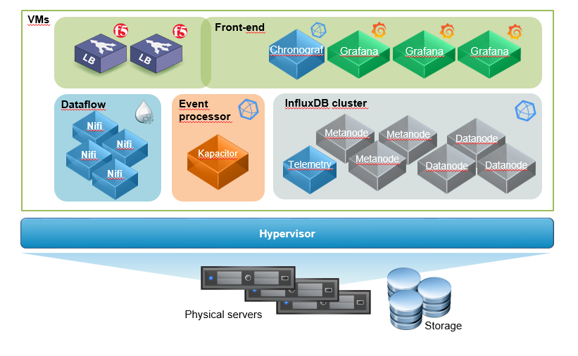
Arquitectura – Nuestra solución

Slide 16
El movimiento se demuestra andando

Slide 17

Lecciones aprendidas

Slide 18
Lecciones aprendidas
Entorno ágil: almacenamiento y presentación en tiempo mínimo
Chronograf permite definición de alertas death man, umbrales relativos.
No soporta joins entre medidas.
Posible solución: Influx Query Language (IQL)
Servidor web al que dirigir consultas sobre 1 o varios InfluxDB.
https://github.com/influxdata/ifql
Existe una versión Enterprise que proporciona la funcionalidad de cluster.

